Slide 1

iOS系统简介
2251730 刘淑仪 2024/11/15

Slide 2
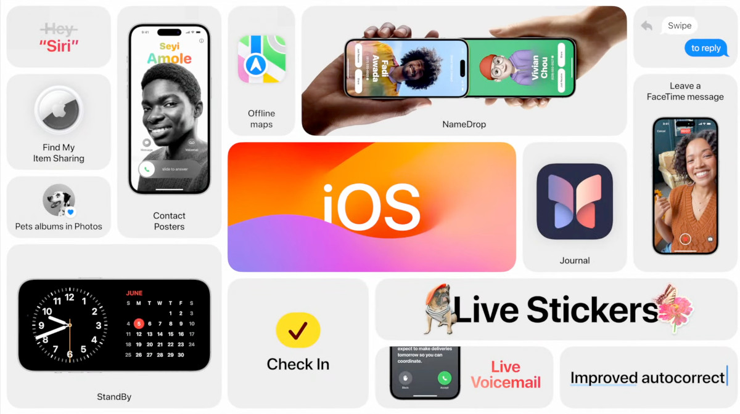
iOS系统简介
Introduction to iOS
iOS 是由 苹果公司（Apple Inc.） 开发的专为其移动设备（如 iPhone、iPad、iPod Touch）设计的操作系统。自2007年首次推出以来，iOS迅速成为全球最受欢迎的移动操作系统之一，凭借其稳定性、流畅的用户体验和强大的硬件与软件整合赢得了大量用户的青睐。
iOS的历史和发展
iOS的前身是 iPhone OS，在2007年苹果发布第一代iPhone时，它最初被称为“iPhone OS”。随着苹果产品的不断发展和操作系统的不断更新，iPhone OS于2010年被更名为“iOS”，并开始用于多个苹果设备（包括iPhone、iPad、iPod touch、Apple TV等）。

Slide 3
iOS系统简介
Introduction to iOS
iOS的主要特点
封闭的生态系统：封闭性是iOS的最大特点之一，苹果严格控制硬件与软件的整合，确保用户体验的流畅性和稳定性。这种封闭性也意味着苹果对iOS设备和应用有更高的控制权，使得系统能够更加安全、高效。在iOS中，所有应用必须通过 App Store 下载，并经过苹果的审查。这为用户提供了一个相对安全的环境，防止恶意软件和不良应用的侵扰。
流畅的用户体验：iOS的设计目标之一就是简洁和直观。无论是从用户界面（UI） 还是 用户体验（UX），iOS都力求提供一致的体验，避免复杂性，使得无论是新用户还是有经验的用户都能快速上手。iOS的界面设计以其简洁、美观和直观著称。应用程序图标、通知中心、控制中心等设计都经过精心优化，提供了用户友好的交互方式。
高度优化的硬件和软件整合：苹果设计了自己的硬件（iPhone、iPad等）和操作系统（iOS），这使得它们能够深度整合，实现更高的性能和优化。比如，苹果设计的 A系列芯片 与 iOS 的紧密结合，使得设备能提供卓越的性能和高效的能源管理。每一代iPhone和iPad都会根据最新的硬件调整系统设置，从而最大化利用硬件的潜力。

Slide 4
iOS系统简介
Introduction to iOS
iOS的主要特点
多任务处理和多窗口支持：iOS支持多任务处理，即用户可以同时运行多个应用程序，并在需要时切换。iOS7及以后的版本引入了 控制中心，让用户能够快速访问常用功能，如Wi-Fi、蓝牙、亮度调节等。在iPad上，iOS支持分屏模式，即可以同时显示两个应用，方便进行多任务操作。这为生产力应用（如办公软件、邮件处理等）提供了更多可能性。
系统安全性：iOS提供了强大的安全性功能，包括 Face ID 和 Touch ID，通过生物识别技术保护用户的隐私和数据安全。App Store 的严格审核制度确保了应用的安全性，避免了恶意软件进入用户设备。数据加密：iOS对设备上的数据进行全盘加密，确保数据在丢失或被盗的情况下无法被轻易访问。沙盒机制：每个应用程序都在一个隔离的“沙盒”环境中运行，避免了应用之间的不当干扰。
iCloud云服务：iCloud 是苹果提供的云存储和云计算服务，允许用户存储照片、文件、应用数据等，并能在所有苹果设备之间进行同步。通过iCloud，用户可以随时随地访问自己的数据，进行自动备份，甚至在设备丢失时远程清除数据。

Slide 5
iOS系统简介
Introduction to iOS
优点 | 缺点
流畅性和稳定性：由于苹果控制了硬件和软件的整个生态，iOS设备通常比其他操作系统设备更流畅、稳定。 | 封闭性：iOS的封闭性虽然有助于系统安全性和稳定性，但也限制了用户的自定义空间，用户无法像在Android设备上一样自由安装第三方应用和修改系统设置。
系统安全性：iOS的封闭性和严格的审查机制让其成为一个安全的操作系统。用户的隐私和数据安全得到了更多的保护。 | 硬件选择受限：iOS只运行在苹果的硬件设备上，无法像Android系统那样在各种不同品牌的设备上使用，因此消费者的选择较为有限。
优秀的生态系统：iOS设备和苹果的其他设备（如Mac、Apple Watch、Apple TV等）紧密集成，用户能够在不同设备之间实现无缝体验。 | 价格较高：苹果的硬件设备普遍比其他品牌的设备价格高，而iOS设备的高成本也限制了某些市场的普及率。

Slide 6
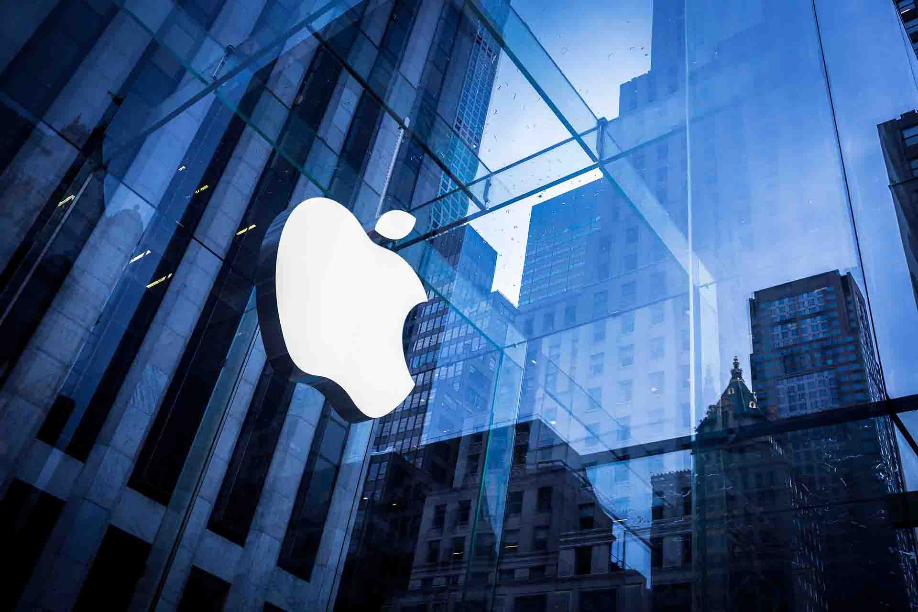
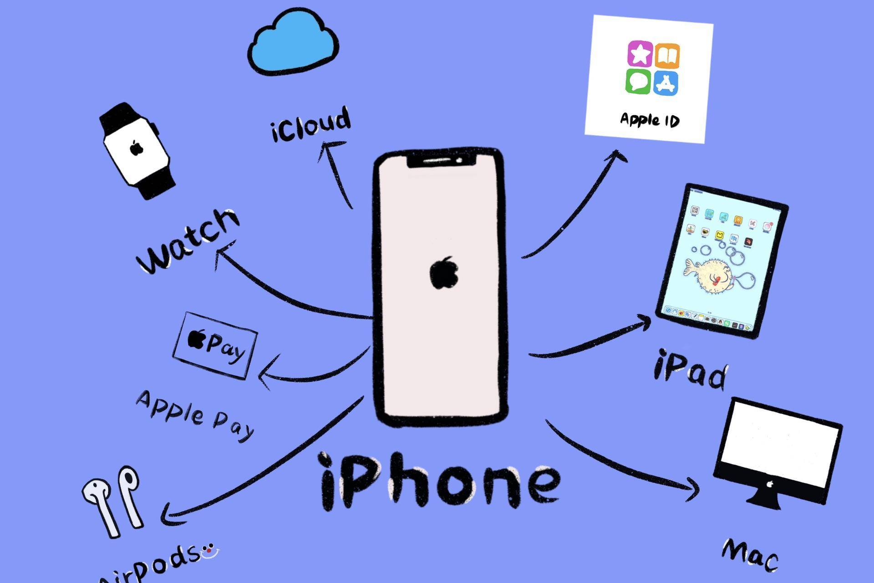
iOS系统简介
Introduction to iOS
未来发展
随着苹果不断更新iOS系统，未来的iOS版本可能会进一步加强人工智能（AI）和增强现实（AR）功能。例如，iOS 16 就引入了 Focus模式 和 改进的通知管理，以及针对 隐私保护 的新功能。苹果也可能会加强与 虚拟现实 和 增强现实 的集成，例如未来可能会出现更强大的AR应用体验，尤其是随着苹果增强现实眼镜（如Apple Vision Pro）的发布。
总结
iOS凭借其流畅、安全、稳定的特点以及与苹果生态系统的无缝集成，成为全球最受欢迎的移动操作系统之一。它在保护用户隐私和数据方面表现突出，同时提供了简洁的用户体验和强大的功能支持。尽管iOS的封闭性和设备选择较为有限，但其强大的应用生态、定期更新和高质量的硬件，使得iOS依然是许多消费者的首选。

